Slide 1
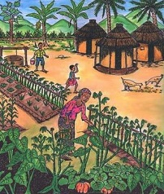
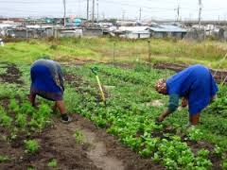
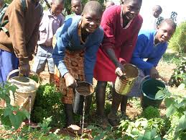
Présentation Projet de jardins potagers tropicaux communautaire et familiaux
Région de Brickaville et de Toamasina, côte Est de Madagascar.
Présentation courte
Source image : Améliorer la nutrition grâce aux jardins potagers, FAO, http://infoslumiere.blogspot.fr/2010/12/jardin-potager-comment-le-creer-et.html
Source image : http://blogs.worldwatch.org/nourishingtheplanet/tag/veggielution-community-farm/
Source image : http://www.environmentafrica.org/2011/01/green-schools-%E2%80%93-water-wells-nutrition-gardens/
Document technique pour jardin potager en climat tropical humide.
Projet présenté par Benjamin LISAN,
Créé le 30/12/2015, Version V1.1. Mise à jour le 30/12/2015.

Slide 2

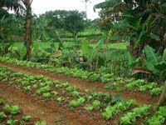
Présentation Projet de jardins potagers tropicaux communautaire et familiaux
Pour ce document, nous nous sommes beaucoup inspiré du document « Agrodok 9 - Le jardin potager dans les zones tropicales ».
Bas fond de Nkolondom, à Yaoundé (© CIRAD)
Initié par l’Association UN REGARD UNE VIE (URUV).
Site : http://www.un-regard-une-vie.org/
(http://www.u-r-u-v.asso-web.com/)
2

Slide 3
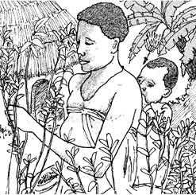
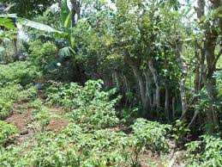
Présentation du projet de jardin potager tropical communautaire
1. Buts de ce jardin potager communautaire
1.1. Problématiques de pauvreté courantes des villages ruraux en Afrique :
• Inaccessibilité à la terre agricole (souvent seulement Jardins de case) ;
• Inaccessibilité à l'eau potable (l'eau provient principalement des rivières très insalubres);
• Très peu d'opportunités de revenus ;
• Accès limité aux services sociaux de base ;
• Pour certains village, maisons très fragiles, en début de destruction.
1.2. Buts de ce jardin potager communautaire
Fournir la sécurité alimentaire, à la communauté, quelque soient les aléas climatiques
Servir de jardin pédagogique et scolaire pour apprendre aux enfants le jardinage.
Fournir des sources de revenus complémentaires, par la revente des produits du jardin, pour améliorer le niveau de vie de la communauté.
Source image : Agrodok 9 - Le jardin potager dans les zones tropicales
Gliricidia planté autour d'une parcelle de plants de piments (Champ Adda Anjouan, ONG Dahari), http://www.agriculture-biodiversite-oi.org/fr/Media/Images/Actu-S-informer/Embocagement

Slide 4
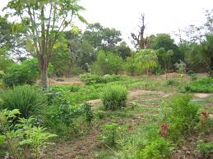
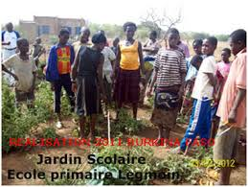
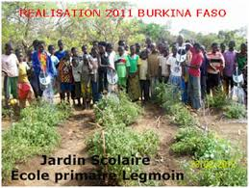
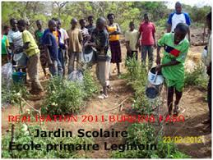
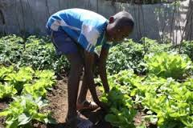
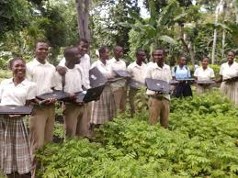
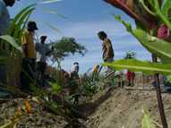
Présentation du projet de jardin potager tropical communautaire
4
2. Les jardins communautaires (présentation)
Le jardinage communautaire est pratiqué par des groupes de plusieurs familles. Comme les problèmes d'organisation du travail et de droits de propriété sur le terrain sont fréquents, il semble préférable que chaque famille possède son propre jardin et que l'achat de semences, d'outils et d'engrais chimiques se fasse collectivement.
Source : Agrodok 9 - Le jardin potager dans les zones tropicales, Henk Waayenberg
↗ Jardin des femmes de Koutiala (Mali), destinée à venir en aide aux femmes isolées de Koutiala (veuves, femmes répudiées, divorcées...) en leur permettant de cultiver pour subvenir à leurs besoins alimentaires et aussi pour leur procurer des petits revenus destinés à compléter ces besoins. UVPA a appris aux femmes, non seulement à cultiver les graines potagères qu'elles peuvent recevoir de UVPA mais également à récupérer ces graines et assurer de nouveaux semis à partir de leurs récoltes. Source : http://quasar-info.com/uvpa/index.php?page=presentation
↖↑Jardin scolaire, école primaire de Legmoin (Burkina faso) ↗. Source : http://www.rencontresafricaines.org/alpha.htm
Enfant au jardin scolaire, Adda. Source : http://daharicomores.org/les-comores/les-comoriens/
Jardin scolaire du Lycée du Bicentenaire, aux Gonaïves (Haïti), http://www.planetere.org/bulletin/2008/Vol3no2-hiver2008.htm
Jardin scolaire (Haïti). (Le novelliste).

Slide 5

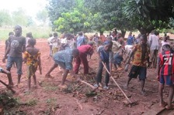
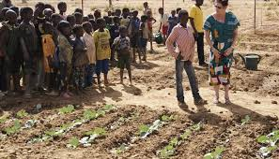
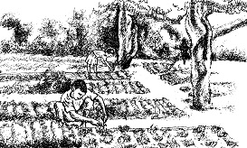
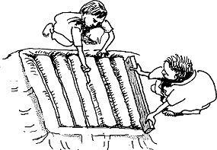
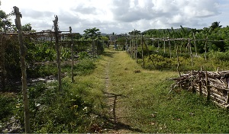
Présentation du projet de jardin potager tropical communautaire
3. Les jardins scolaires et de démonstration
Les buts des jardins scolaires est a) l’apprendre, à l’enfant, le jardinage et donc la possibilité de se nourrir dans le futur,
b) améliorer les menus de la cantine.
Certaines expériences sont intéressantes à réaliser, par exemple : diviser une planche de 10 m2 en plusieurs parcelles, donner à chaque parcelle un fumage différent (fumier, compost, gadoue, engrais chimique, témoin sans fumure), planter sur chacune le même légume (par exemple l'amarante) et attendre les résultats. Il est conseillé aussi d'y planter quelques cultures vivrières locales et d'installer un petit verger. Les jardins de démonstration permettent de réaliser diverses expériences. Leur plan doit toutefois être simple pour que les démonstrations soient faciles à comprendre.
Source : Agrodok 9 - Le jardin potager dans les zones tropicales, Henk Waayenberg
Il y apprendra, par exemple :
1) le travail dans les pépinières,
2) les effets de saison sur la croissance des plantes,
3) la réaction des plantes aux soins fournis,
4) l’utilisation du compost.
Jardin scolaire pour améliorer les menus de la cantine (~ Banfora, Burkina Faso). Source : http://burkina-afrique.com/jardins_scolaires.html
↑ Jardin scolaire villages de Bana, Wona et Dangouna, http://fondationsemafo.org/cause-view/projet-jardins-scolaires/
Carrés de légumes des enfants d’un jardin scolaire. Source : Agrodok 9.
↑ On forme des sillons à l’aide d’une planche. Source : Agrodok 9.
Ferme pédagogique de Manonpana (Côte Est) (ADEFA – YAPLUKA) © B. LISAN.

Slide 6
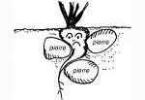
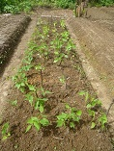
Projet de jardin potager tropical communautaire
4. Emplacement du jardin
Eviter les sols pierreux.
Le meilleur emplacement pour un jardin est :
à proximité d'un point d'eau (puits, marigot, rivière) car, pendant la saison sèche, les légumes doivent être arrosés. On peut avoir deux jardins : le jardin de saison sèche, situé près du puits ou au bord du marigot et le jardin de saison humide, situé sur un terrain non inon­dable et bien plat.
sur un terrain plat ou en pente légère. Les terrains en pente forte exigent un terrassement contre l'érosion. Veiller à ce que la couche supérieure (la plus fertile) reste en surface.
près de la maison. Cela facilite la surveillance et la cueillette.
sur un sol meuble et perméable, riche en matières organiques. Eviter les sols pierreux ou trop argileux, les plaques de latérite et les sols très sableux. Amélioré avec du fumier ou du compost, un terrain pauvre (sableux) convient également.
sur un terrain bien ensoleillé et abrité des vents dominants.
sur un terrain où poussent peu de plantes nuisibles à rhizomes, comme l'Imperata (lalang, cogon) ou à petites tubercules, comme le Cyperus. Un terrain couvert de ces herbes est difficile à défricher et à entretenir.
Généralement les meilleures terres sont les terres récem­ment déboisées, riches en humus, les terres fines des vallées non inondées et les terres où s'accumulent l'humus et les matières éro­dées. Les terrains moins fer­tiles peuvent être améliorés.
Source : Agrodok 9 - Le jardin potager dans les zones tropicales, Henk Waayenberg
Jardin potager, de l’association Génération Masoala, http://www.generation-masoala.org/

Slide 7
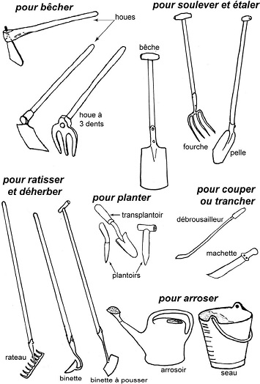

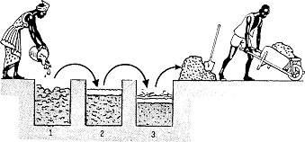
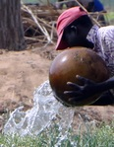

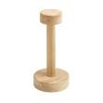
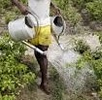

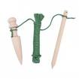





Projet de jardin potager tropical communautaire
5. Les outils de jardinage
Le jardinage familial exige très peu d'outils. Une houe et une ma­chette et, quand le climat est aride, un seau ou autre récipient à eau suffisent.
La figure indique les outils les plus pratiques :
La houe.
La machette.
Le seau (bidon, calebasse munie d'une anse).
La bêche.
La fourche à dents rondes.
La fourche à dents plates.
a binette (sarcloir).
Le râteau.
Le plantoir.
Une pioche, une batte.
Des piquets, un cordeau.
Une balance.
Scie à élaguer
Comment faire un bon compost, avec transfert d’une fosse l’autre, tous les 2 mois (Source : Agrodok n°9).
Arrosoirs (image de droite : Thomas Koehler)
piquet et cordeau de jardin
Balance de Roberval
pioche
Batte à semis
Batte à poignée
calebasse
Balance romaine

Slide 8
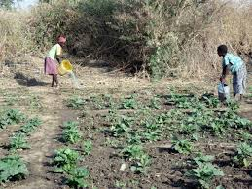
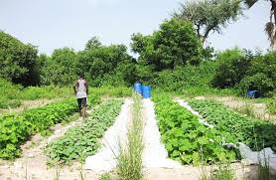
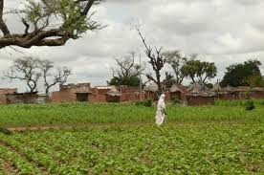
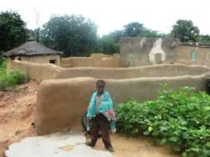
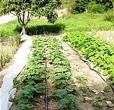
Projet de jardin potager tropical communautaire
Association Itinérance, Burkina Faso, http://lesjujusencamion.over-blog.com/archive/2013-06/
Source : http://peres-blancs.cef.fr/jardin_tropical.htm
Source image : http://decouvertesolidarite.free.fr/retour2012
Les légumes ont besoin de beaucoup d’eau, de soleil et d’un peu de chaleur. Leur culture est intimement liée à la présence de l’eau.
Les cinq exigences du jardin tropical (familial et autre) :
La plus importante est la disponibilité des semences. Le semis est la première étape dans la culture d’un jardin. Sans lui, les étapes suivantes n’ont pas de sens.
Pour éviter les dégâts causés par les animaux en divagation et pour empêcher les vols, la parcelle doit être clôturée (par exemple par une haie vive épineuse …).
Il faut pouvoir disposer d’un minimum d’eau pour l’arrosage.
L’exploitant doit avoir les outils pour travailler son jardin.
Enfin, il doit posséder un savoir-faire concernant la culture, la récolte et l’utilisation des produits.
Vu la dimension des jardins, l’activité est possible avec des outils à taille humaine, nul besoin de gros outils mécaniques. ➔ Des outils de base comme une pelle, une bêche, un râteau, une houe et un arrosoir suffisent.
Source : Le jardin tropical amélioré, Voix d'Afrique N°92, http://peres-blancs.cef.fr/jardin_tropical.htm
Source : http://mission-humanitaire-femmes.org/Nos%20partenaires.html
Source : http://peres-blancs.cef.fr/jardin_tropical.htm

Slide 9
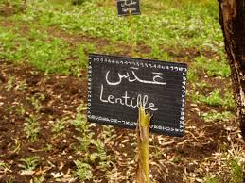
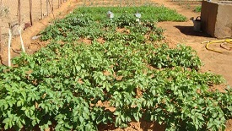
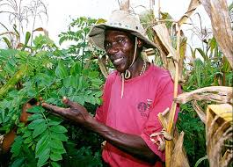
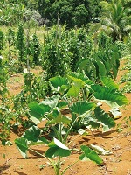
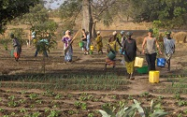
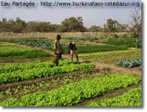
Projet de jardin potager tropical communautaire
Un petit jardin bien cultivé rapporte davantage qu’un grand jardin mal entretenu ! La surface d’un jardin doit dépendre :
des besoins de la famille et de la vente prévue;
du temps, de l’eau et des engrais disponibles.
La production d’un jardin familial est de l’ordre de :
8 kg/m²/an pour les légumes-feuilles;
10 kg/m²/an pour les légumes-fruits;
2 kg/m²/an pour les fruits (arbres fruitiers).
↗ Le jardin scolaire d’Ibn Yassin, Ain Aouda, Rabat-Salé-Zemmour-Zaer, https://slowfoodmaroc.wordpress.com/1000-jardins-potagers-en-afrique/
Une culture agricole intercalaire de Gliricidia avec le maïs. Au Malawi, il a été dé montré qu’elle améliore la filtration et l'utilisation rationnelle de l'eau. Photo: World Agroforestry Centre. Source : Agroforestry can be a long-term solution to closing Africa’s food gap, http://wca2014.org/2014/01/#.VTCRC_msVqU
Source image : http://www.burkinafaso-cotedazur.org/mission-markoye-2010
Jardin créole.

Slide 10
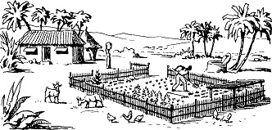
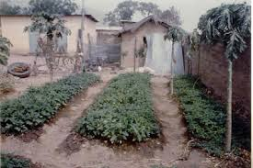
Projet de jardin potager tropical communautaire
6. Choix du type de jardin
Points essentiels | Jardinage familial | Cultures maraîchères
Motivations : | améliorer l’alimentation | gagner de l’argent
Type de culture : | résistante, réclamant peu d’attention | délicate, exigeant des soins intensifs
Production : | faible investissement, faible production | investissements élevés, production élevée
Produits : | traditionnels ; ce qu’aime la famille | ce qui est à la mode ; ce qu’achètent les groupes aux revenus élevés
Principaux avantages : | améliorent la nutrition : - produisent toute l’année - haute valeur nutritive | développement économique : - revenu pour plus de paysans - augmente l’emploi - prix à la consommation plus bas
Du point de vue du développement : | programme à long terme au niveau national, sous l’égide des ministères de la Santé, de l’Éducation et de l’Agriculture | projets spécifiques dans les zones appropriées, comprenant des améliorations infrastructurelles
Un jardin exige peu d'espace : un terrain de 50 à 100 m² suffit à la production des légumes nécessaires à l'alimentation de six personnes.
Source : Agrodok 9 - Le jardin potager dans les zones tropicales.
Points essentiels du développement du jardinage fa­milial et des cultures maraîchères.
Source : Agrodok 9 - Le jardin potager dans les zones tropicales, Henk Waayenberg, CTA
Jardin de case et enclos de volailles (dindons …) (Bénin). Source : http://www.runetwork.org/

Slide 11
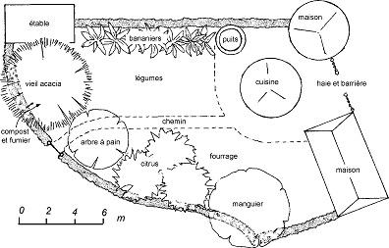
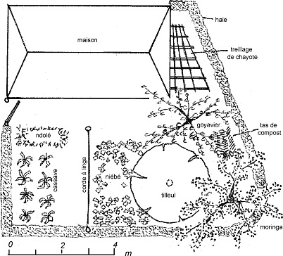
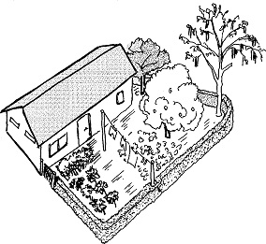
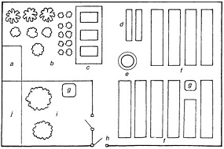
Projet de jardin potager tropical communautaire
7. Plans de jardins
Le jardin « sans soucis » à vol d’oiseau
Plan d’un jardin associant les cultures potagères et l’élevage.
Commentaires : compost et fumier, vieil acacia, arbre à pain, bananière, légumes, chemin, citrus, fourrage, manguier, maison, haie et barrière, maison.
Le jardin « sans soucis ».
Commentaires : ndolé, corde à linge, maison, haie, treillage de chayotte, tilleul, goyavier, tas de compost, moringa.
a: abri aux outils
b: verger
c: compostière
d: pépinière
e: puits
g: planches de légumes fleurs
h: bassin
i: entrée
j: enclos de l'élevage
k: petit élevage
Plan d'un jardin (source : Agrodok)

